Slide 1
ESKILSTUNA GUIF P-04
SÄSONG 2019/20

Slide 2
LEDARE/roller
Kurt-Göran Limslätt Huvudtränare
Andreas Wiksktröm Ass tränare
Axel Wärme Ass tränare
Tina Stockenberg Teambuilder

Slide 3
Truppen 2019/20
1 Viktor Lindhe
2 Carl Wärme
3 Pontus Widegren
4 Simon Kun
5 Noel Dahlén
7 Simon Wigren
8 Viktor Petterson Cypriansen
9 Alex Wikström
10 Hugo Wingemark
11 Hannes Sund
20 Victor Jakobsson
22 Isak Engdahl
24 Casper Sällström
25 Joel Hedström
27 Hampus Sällström
28 Philip Tikas
29 Marcus Nielsen
36 Nils Lindström
Karl Eriksson
12 Anton Unkuri Müller
14 Rasmus Lindblom
17 Pontus Wangenborn
19 Anton Liljeholm

Slide 4
Seriespel
P-16 Utv A-Pojk
P-16 Elit A-Pojk
1 | Borlänge HK P15
2 | Eskilstuna Guif P15
3 | Hallstahammars SK HK P15
4 | HK Järnvägen P15
5 | IFK Nora P15
6 | IFK Nyköping P15
7 | Katrineholms AIK P15
8 | Lindeskolans IF P15
9 | Ludvika HF P15
10 | Norrköpings HK P15-16
11 | Skåre HK P16 nivå 2
12 | Vadstena HF P15
13 | Örebros SK Handboll Herr U 16 UTV
1 | Eskilstuna Guif P16
2 | Eskilstuna Guif P15
3 | Falu HK P16
4 | HK eRPing 1 P16
5 | HK eRPing 2 P16
6 | IFK Nyköping P16
7 | Lindeskolans IF P16
8 | Norrköpings HK P15-16
9 | Eksjö/Nässjö
10 | VästeråsIrsta HF P16 Elit
11 | Örebros SK Handboll Herr U 16 elit
12 | Örebros SK Handboll Herr U 16 elit

Slide 5
Planerade cuper
Rekarne cup 1-3 november
Lundaspelen 26-30 december
Rödspätte cup ?
Partille 29/6 – 5 juli
Åhus ?

Slide 6
träningar
Juni Fredagar kl: 15.30 – 17.00 Guifhallen
Gym, fystid kl: 19.00 – 20.00 (veckodag ej klart)
Juli Semester med individuellt träningsprogram 6v
Augusti semester till 18/8 därefter går vi igång med träning

Slide 7
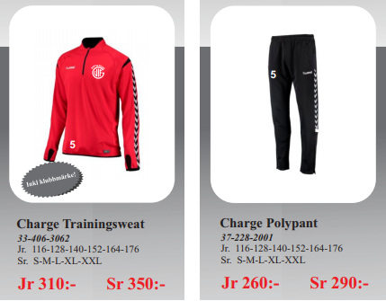
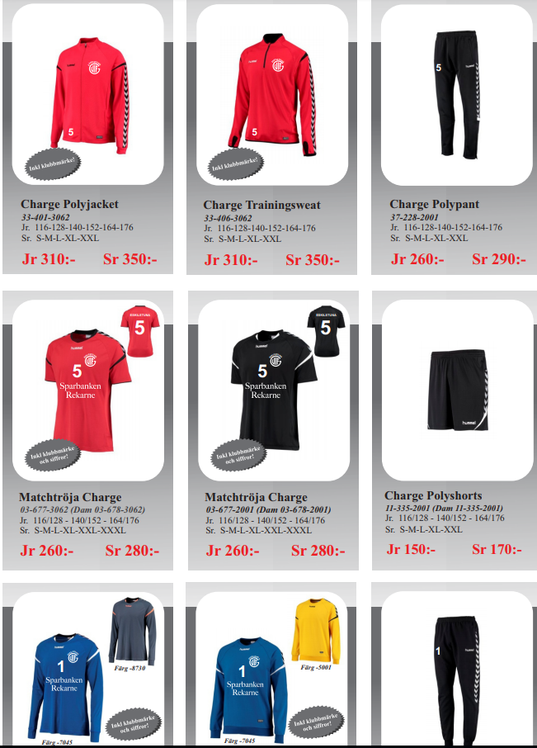
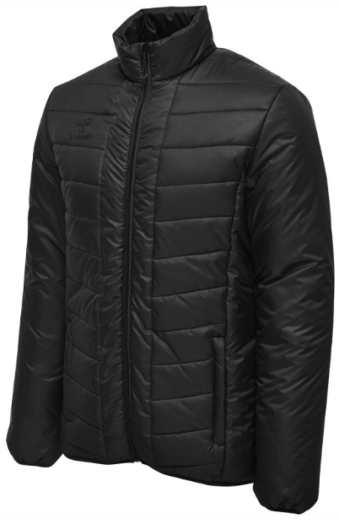
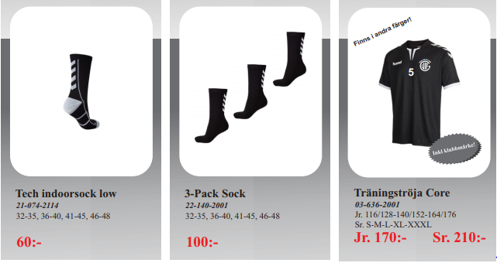
kläder

Slide 8
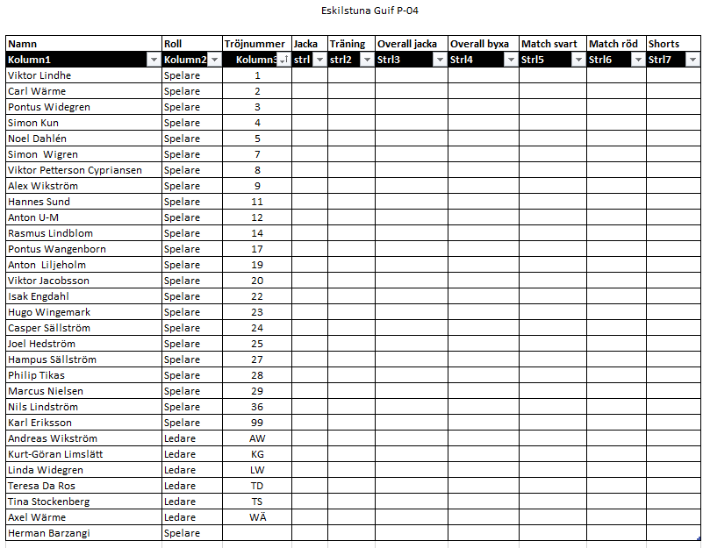
Lista på Kanot center

Slide 9
föräldrargruppen
Linda Widegren Samordning Guif
Teresa Da Ros Samordning Guif
Madde Skoog Ekonomi/ungdomsrådet

Slide 10
Frågor?

